Slide 1
是爱还是束缚？
父母是你的“圈外人”吗？
STAY HUNGRY, STAY FOOLISH. JUDGE NOT ACCORDING TO THE APPEARANCE.
孟尚儒 傅航 贺林豪

Slide 2
问题提出：朋友圈背后的故事
后浪与前浪的交锋
本来微信作为一种交流的渠道，是为了能让用户间更好地了解彼此，而如今却有众多学生朋友们被朋友圈所困扰，父辈本是最亲的家人，但最终却被你排除在朋友圈之外，成为名不副实的“圈外人”。
知行合一、经世致用
Central South University

Slide 3
问题提出：朋友圈背后的故事
微信作为头部社交平台，无论在用户规模还是商业化能力方面都有着其他社交产品无法匹敌的优势，但日益庞大的微信也渐渐显露出弊端。
微信的使用和交流慢慢呈现出“社交博弈”的姿态，而不仅仅是一个单纯的网络交流平台，尤其是在代际之间。如今有众多的孩子们选择在朋友圈中屏蔽父母。在本文中，我们就来聊一聊为什么大家想要父母做自己的圈外人、大家对于在朋友圈中屏母父辈这一现象的看法以及如何与父母构建和谐自然的代际关系。
知行合一、经世致用
Central South University

Slide 4
问题提出：是爱还是束缚？
父母想看孩子们朋友圈的理由很简单，首先“想了解孩子最近的生活”是最主要的原因，其次是想要“想了解孩子们的心情”。各个理由都指向了解孩子们最近的情况，无论是生活、情感还是健康，都是不含恶意，也没有把朋友圈看成娱乐休闲的工具。
为什么会想要父母做自己的圈外人？根据腾讯新闻调查显示，大家朋友圈屏蔽父辈的主要原因有“觉得父母无法理解自己”、“觉得父母不会支持自己”、“觉得父母问这问那很烦”、“怕父母瞎操心”、“想有自己的空间”。其中“怕父母瞎操心”是最主要的原因，占比26%。
知行合一、经世致用
Central South University

Slide 5
观点分享
做饭时割破了手；
这位网友认为，有些东西给他们看了多生事端，还是别看的好。
妈妈第一次学会使用微信；
我们从中可以发现，同一条朋友圈，作为同龄人的我们与父母的解读很可能是完全不同的。
聊天小表情；
令人更烦恼的是，有时候在微信朋友圈或者聊天当中的一个表情，都能引起与父辈的冲突。
知行合一、经世致用
Central South University

Slide 6
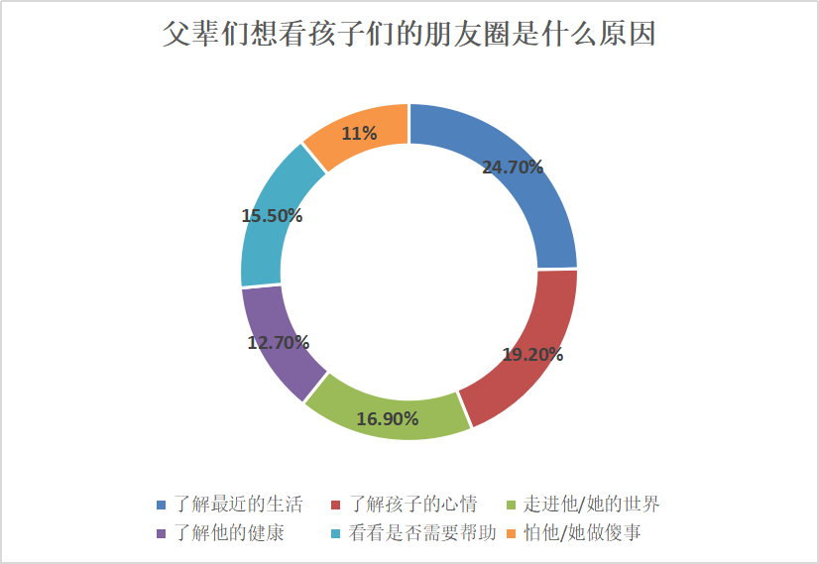
原因分析：是爱还是束缚？
1、新媒体产业的迅猛发展与父母固有思想间的矛盾
微信多样化的使用功能与其独特的传播方式不仅对亲子两代人之间的信息传播产生影响，对两代人之间的交流互动也产生了深远影响。微信的出现使得父母与子女之间的交流多了一种有效的途径，一定程度上增进了相互的交流。移动互联网的普及虽带来了交流的便利,但朋友圈中代际隔阂的高墙并不曾因此打破。
知行合一、经世致用
Central South University

Slide 7
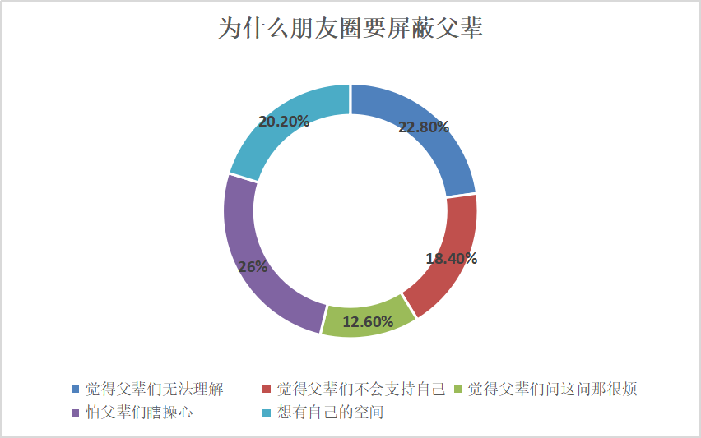
原因分析：是爱还是束缚？
2、两代人成长环境的差距
当代大学生是在基本实现“富起来”历史背景下成长起来的，面临更多来自如综艺、游戏、短视频等网络解压方式的诱惑，这种环境中成长起来的“00后”思想开放、自由、思想独立，自我性比较突出，他们的价值追求偏于精神领域，注重自身的情感体验与价值实现。
知行合一、经世致用
Central South University

Slide 8
原因分析：是爱还是束缚？
3、两代人的距离感、束缚感、时代感阻隔与孩子的选择性暴露
我们与父母交流的过程中，最直观的感受是距离感。我们把微信朋友圈看作是一种娱乐，一种发泄自我的窗口，无论是在网名上还是朋友圈动态上，我们展示的并非是真实的自我，也有可能是自己给自己设定的朋友圈人设。而父母都隐含着很多的个人色彩，或是自己的人生态度。在对微信的使用上，父母在微信朋友圈发文中以转发居多，而我们在发朋友圈时更加注重原创性，而且内容更多的为即时的心情分享，生活记录。同时，在对微信表情的使用和理解方面，不同的表情在不同代际间可能会出现不同的理解。
知行合一、经世致用
Central South University

Slide 9
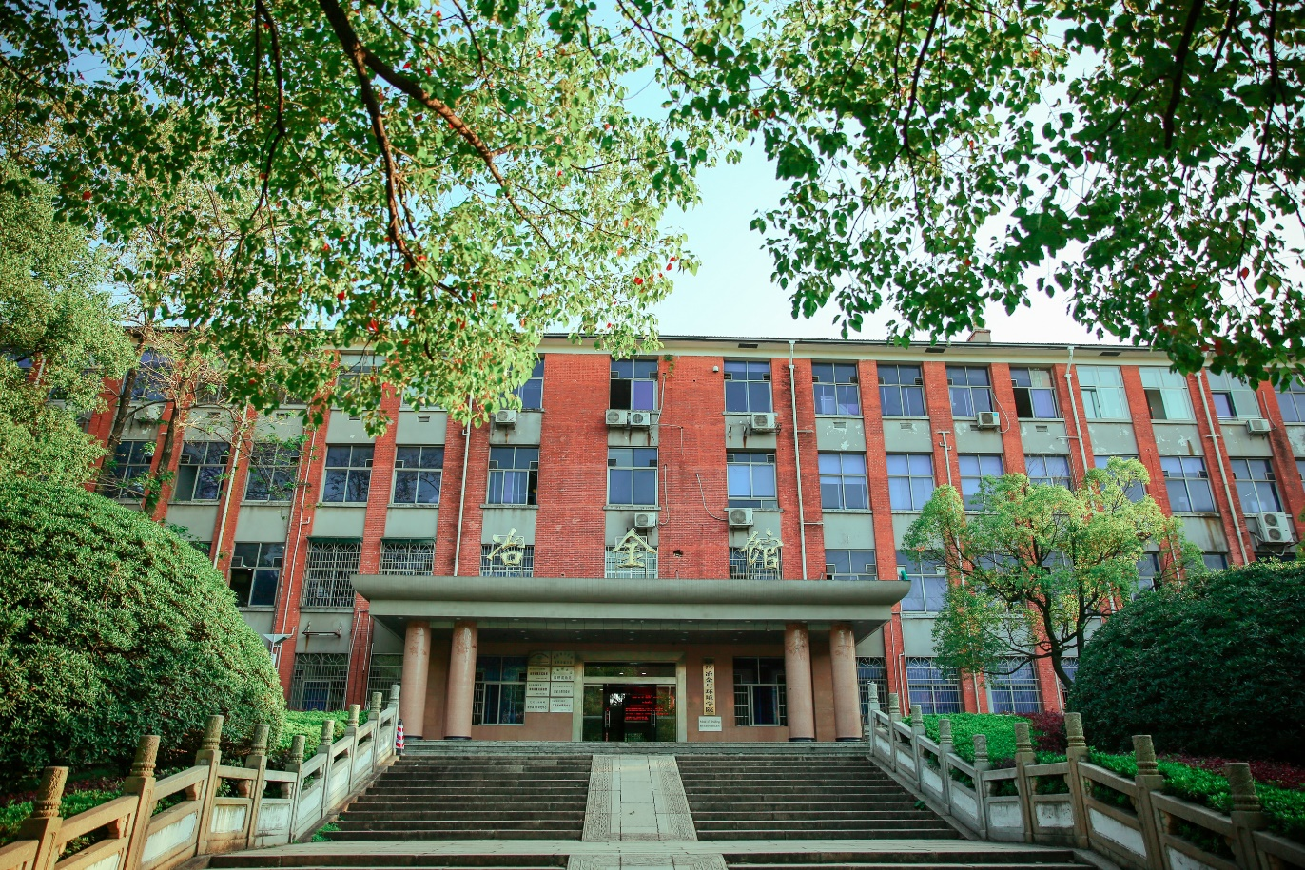
解决方案参考：家庭层面
事实上，微信上父母与子女沟通的缺失并不是一个死穴。父母对子女的理解和支持,远超子女预期。
沟通在两代人之间扮演的角色是重要的，而正是父母与子女之间沟通的缺乏，导致两代人之间的认同感降低。同时，父母对子女的情感使得代际之间稳定良好的相处关系可以在有效沟通的基础之上建立。
知行合一、经世致用
Central South University

Slide 10
解决方案参考：学生层面
1、积极反思，警惕“伪独立”状态
如果所认为的独立是与上一代完全的割裂，对抗和排斥与父辈或老师等上一代人的交流，这很可能是陷入了“伪独立”的状态，需要及时反思以构建正确的独立观念。
2、主动联系，试着修复与父母的过去
父母从来都不知道，自己过去的行为曾经对孩子造成过什么样的伤害，或者不明确造成伤害的原因。因此，沟通的问题解决的前提，主动联系，积极沟通是与父母代际冲突化解的重要一环。
知行合一、经世致用
Central South University

Slide 11
解决方案参考：学生层面
3、抛弃偏见，进行“有能力”预设
在与上一代人的交流中，用实际行动去示范一种信任、开放的态度，进行“有能力”预设，在更多的时候，年长的上一代往往可以给出更多的理解和信任，代际关系得以健康发展。
在两代人之间差异的处理过程中，需要掌握话语权的一代充分让渡成长空间，避免成为青年独立的桎梏；而年轻一代也应充分认识自我，在对话、沟通与代际和解中逐渐成长，与父母建立正确良好的关系，从而避免由差异带来的种种摩擦和矛盾。
知行合一、经世致用
Central South University

Slide 12
是爱还是束缚？
别让父母成为你的“圈外人
STAY HUNGRY, STAY FOOLISH. JUDGE NOT ACCORDING TO THE APPEARANCE.
汇报人：孟尚儒 傅航 贺林豪
2020年9月3日

